Slide 1
الوعظ التفسيري الحساس للنوع
المحاضرة الأولى:
قضية الوعظ التفسيري
ندوة في كلية سنغافورة للكتاب المقدس مع د. جيفري آرثرز في تموز 2014
أستاذ الوعظ في كلية غوردون-كونويل اللاهوتية
تم تحميلها من قبل د. ريك جريفيث • مؤسسة الدراسات اللاهوتية الأردنية
كل الملفات بلغات عدة للتنزيل المجاني على BibleStudyDownloads.org

Slide 2
الوعظ كساهرين لأجل النفوس
(عبرانيين 13: 17) أطيعوا مرشديكم واخضعوا لأنهم يسهرون لأجل نفوسكم كأنهم سوف يعطون حساباً.

Slide 3
1 تيموثاوس 4: 16
لاحظ نفسك والتعليم وداوم على ذلك، لأنك إذا فعلت هذا تخلص نفسك والذين يسمعونك أيضاً.

Slide 4
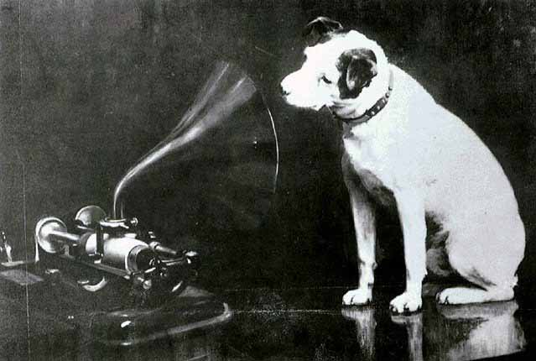

Slide 5
الوعظ التفسيري ليس ...
محاضرة
أسلوب

Slide 6

يقول الوعظ التفسيري ما يقوله النص
ويفعل ما يفعله النص

Slide 7


Slide 8
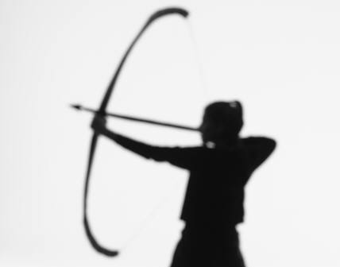
إن كل عظة تمتد كالوتر بين نص الكتاب المقدس من جهة ومشاكل الحياة الإنسانية المعاصرة من جهة أخرى. إذا كان الوتر مربوطاً بشكل غير آمن إلى أي من الطرفين فإن القوس عديم الفائدة. إنه إجراء احترازي حكيم لكل واعظ أن يولي اهتماماً خاصاً لنهاية الوتر التي يعتبر بالنسبة له [أو لها] أقل أماناً.
إيان بيت واتسون، الوعظ: نوع من الحماقة (فيلادلفيا: وستمنستر، 1976)، 57.

Slide 9
تعريف آرثر
(من الوعظ مع التنوع)
التبشير بكلمة الله بدقة لجمهور معين
من أجل غرض خاص بواسطة
شرح وتطبيق وتجسيد تلك الرسالة.
يقول الوعظ التفسيري ما يقوله الله
ويعمل ما يعمله الله

Slide 10
الأدب والبلاغة
نقاش ضمن المجموعة: عرف الأدب
4 دقائق
مجموعات من 4-5

Slide 11
خصائص مشتركة في تعريفات الأدب
صفة عالمية

Slide 12
الصفة العالمية للأدب
عمل الشاعر ليس في أن يخبرك ما حدث بل ما يحدث ... إنه يعطيك النموذج المتكرر أو ما يدعوه أرسطو الحدث العالمي ... لا يجب عليك الذهاب إلى ماكبث للتعلم عن تاريخ اسكتلندة ـــ لكن تذهبك إلى هناك لتتعلم كيف يشعر رجل ما بعد أن ربح مملكة وخسر نفسه
نورثروب فراي، الخيال المتعلم (بلومنجتون: مطبعة جامعة إنديانا، 1964)، 63-64.

Slide 13
خصائص مشتركة في تعريفات الأدب:
صفة عالمية
يتميز بجدية الفكر و/أو جمال الشكل
زيادة المشاعر
الخيال

Slide 14
تعريفات البلاغة
أرسطو: البلاغة هي ... اكتشاف الوسائل المتاحة للإقناع
سيسيرو: تصميم الخطاب بهدف الإقناع
أوغسطينوس: البلاغة هي فن التعبير بشكل واضح ومزخرف (عند الضرورة) ومقنع وكامل عن الحقائق التي اكتشفها الفكر.
فرانسيس بيكون: البلاغة هي تطبيق العقل على الخيال من أجل تحريك الإرادة بشكل أفضل.

Slide 15
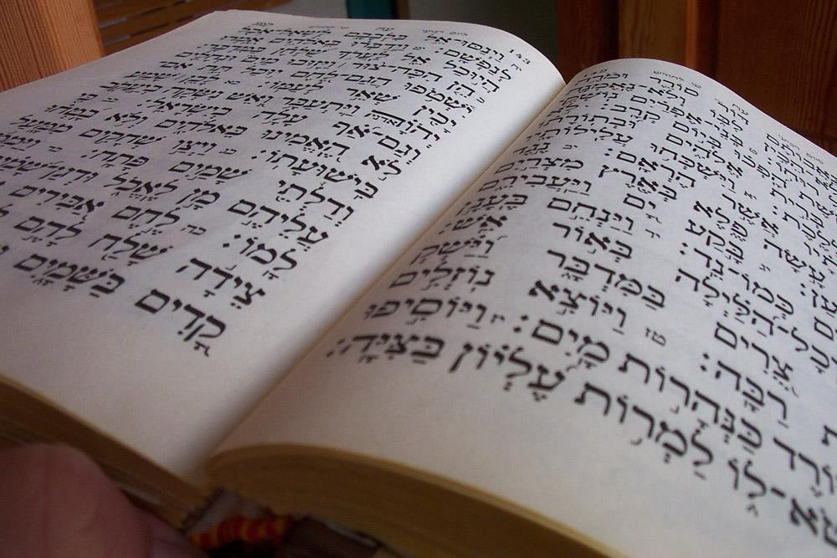
الكتاب القدس كبلاغة
برنارد رام: الكتاب المقدس ليس كتاباً نظرياً مجرداً لاهوتيًا، ولكنه كتاب يهدف إلى أن يكون له تأثير قوي على حياة قرائه.
التفسير الكتابي البروتستانتي، الطبعة الثالثة. (غراند رابيدز: بيكر، 1985)، 113
جون سيلهامر: النص هو . . . تجسيد لقصد الكاتب وهو استراتيجية مصممة لتنفيذ ذلك القصد.
مقدمة إلى لاهوت العهد القديم (غراند رابيدز: بيكر، 1995)، 46-47

Slide 16

النوع الأدبي
هناك طريق واحد يتقاطع فيه الأدب والبلاغة
الأدب
البلاغة
النوع الأدبي

Slide 17
الكتاب المقدس كأدب وبلاغة
هاتين الصفتين تأتيان معاً في دراسة النوع الأدبي
كل نوع له شكل أدبي خاص به ولكل شكل أدبي تأثير بلاغي على القارئ اليقظ.
مثلاً، تستخدم المزامير التوازي واللغة الرمزية

Slide 18
التأثير البلاغي على شكل
الشعر العبري
أين أذهب من روحك؟
ومن وجهك أين أهرب؟
إن صعدت إلى السماوات فأنت هناك
وإن فرشت في الهاوية فها أنت.
إن أخذت جناحي الصبح
وسكنت في أقاصي البحر
فهناك أيضا تهديني يدك
وتمسكني يمينك.

Slide 19
الكتاب المقدس كأدب وبلاغة
هاتين الصفتين تأتيان معاً في دراسة النوع الأدبي
كل نوع له شكل أدبي خاص به ولكل شكل أدبي تأثير بلاغي على القارئ اليقظ.
هكذا فإن الواعظ التفسيري (الذي يقول ما يقوله النص ويفعل ما يفعله النص) سوف يترك شكل النص يؤثر على شكل العظة.

Slide 20
تيموثي كيلر
وعظ ثلاثي المنظور
(من مساق وعظ المسيح في عالم ما بعد الحداثة)
التفسير
التطبيق
الإحساس

Slide 21
خلاصة
الوعظ التفسيري ليس محاضرة أو أسلوب
إنه يقول ما يقوله الله ز يفعل ما يفعله الله في النص الكتابي
الكتاب المقدس هو كتاب أدبي وبلاغي وهاتين الصفتين تأتيان معاً في دراسة النوع الأدبي
لكل نوع أدبي شكله الأدبي الخاص وكل شكل له تأثيراته البلاغية
لذا فإن الوعظ التفسيري الحساس للنوع يسمح لشكل/تأثيرات النص بالتأثير على شكل/تأثيرات العظة.

Slide 22
Black

Slide 23

BibleStudyDownloads.org
استخدم رمز الإستجابة السريعة (QR Code) للحصول على الرابط الإلكتروني الخاص بالمصادر
Notes:
الرابط للصفحة الإلكترونيَّة الخاصَّة بالمصادر على الموقع: BibleStudyDownloads.org
Links to the Resource page at BSD
______________
Common-09

Slide 24

الرابط للعرض التقديميِّ "فن الوعظ" متاحٌ على الموقع الإلكترونيّ:
BibleStudyDownloads.org
أحصل على هذا العرض التقديمي مجاناً
Notes:
PR Preaching (Homiletics) Arabic
_____________
Common-36

